Slide 1
الاستقبال في الريشة الطائرة المحاضرة الرابعة
اعداد : أ.م.د عبير داخل حاتم م.م زينة عبدالكريم عباس

Slide 2
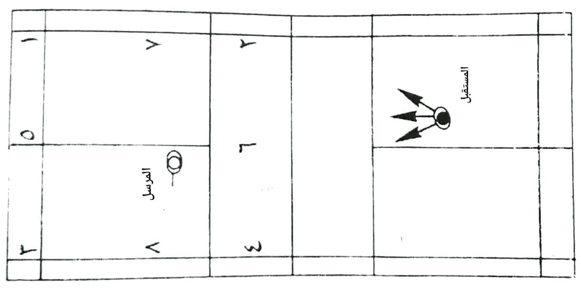
انواع الاستقبال ( الاحتمالات ) :-
الاستقبال :- هو احتمال الرد على الارسال
اولا / الرد على الارسال الفوري المرتفع :
هناك عدة احتمالات وقد رتبها (بول ,سو )كما يلي
الرد الدفاعي العالي المستقيم
الرد المسقط المستقيم البطيء بجوار الشبكة
الرد الدفاعي عبر الملعب
الرد المسقط عبر الملعب وخلف الشبكة والى اليسار
الرد الدفاعي عبر الملعب وباتجاه وسط خط القاعدة
الرد المسقط الدفاعي (يستخدم في حالة الدفاع القصوى )

Slide 3
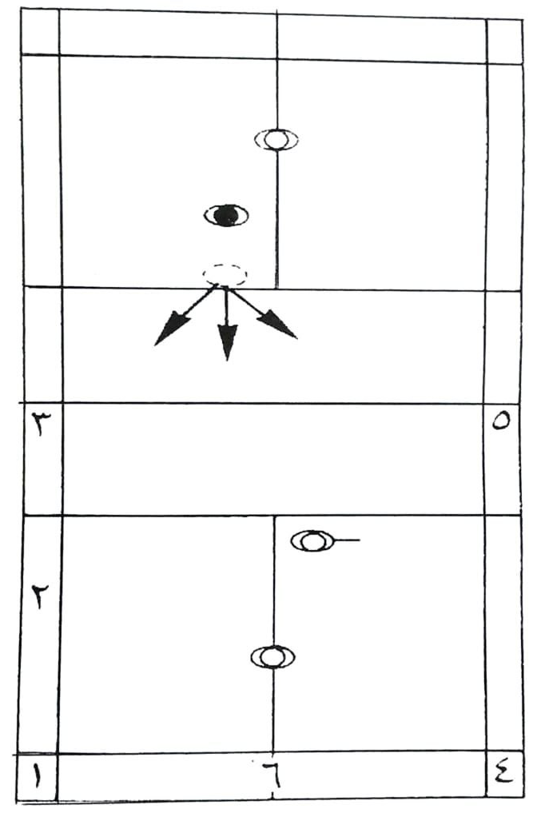
ثانيا/الرد على الارسال الزوجي المنخفض : يعد الرد على الارسال المنخفض احد الضربات الصعبة في الريشة الطائرة بشكل عام
هناك عدة احتمالات للرد مرتبة من حيث فعاليتها كما يأتي:
1. ضربة دفاعية ملفوفة تسقط في عمق ملعب المنافس وفي زاوية اليسرى منه .
2. ضربة الدفاع لنصف الملعب هي تستهدف ارباك المنافسين في منطقة مشتركة بينهما .
3.ضربة الشبكة على مال المنافس.
4. ضربة الملفوفة عبر الشبكة .
5.ضربة الشبكة على يمين المنافس .
6.ضربة خط القاعدة الملفوفة .

Slide 4
ثالثا/ احتمالات الرد في استقبال زوجي مرتفع:
ان احتمالات الرد الارسال المرتفع في الزوجي اسهل بكثير من الارسال المنخفض على اساس انهاء الضربة لا يتحمل الكثير من خداع وهذه الاحتمالات هي :-
1.الضرب الساحق او الضربة المسقطة امام منتصف الملعب
2.الضربة الهجومية الاسفل عند حدود الجانب الايسر للمنافس
3.الضربة الساحقة لجسم المنافس (هي ضربة صعبة في ارجاعها )
4. ضربة بطول الملعب (قد تكون ساحقة ام مسقطة )

